Slide 1
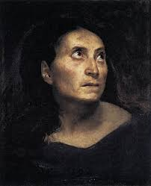
ΡΟΜΑΝΤΙΣΜΟΣ
Εμφανίστηκε στα τέλη του 18^{ου} αιώνα (Γερμανία)
κι επικράτησε στο α΄μισό του 19^{ου} αιώνα (Γαλλία, Μ.Βρετανία).
Συνδέεται με τις φιλελεύθερες ιδέες που επικρατούσαν στην Ευρώπη ενάντια στην απολυταρχία.

Slide 2
ΒΑΣΙΚΑ ΧΑΡΑΚΤΗΡΙΣΤΙΚΑ
Αντίθεση προς τον Κλασικισμό και τον Διαφωτισμό.
Απομάκρυνση από τον ορθό Λόγο.
Στροφή προς τον λαϊκό πολιτισμό (θρύλοι, παραδόσεις, παραμύθια, δημοτικά τραγούδια).
Προβολή της αγωνιστικότητας του ανθρώπου.
Πάθος για ελευθερία και ανεξαρτησία.

Slide 3
Συναισθηματισμός
Παντοδυναμία της φαντασίας.
Ροπή προς το παράδοξο, υπερφυσικό, ονειρικό, μεταφυσικό στοιχείο
Εξωτερίκευση του συναισθήματος> έντονος λυρισμός.
Ατομικισμός, αποθέωση του «εγώ».
Ενότητα φύσης και ανθρώπου ως ένα οργανικό σύνολο>Η εσωτερική διάθεση συνδέεται με το φυσικό περιβάλλον.
Ο ποιητής χαρακτηρίζεται προφήτης που δημιουργεί με οδηγό τη φαντασία, την έμπνευση και την καλλιτεχνική του ιδιοφυία αποκαλύπτoντας τα μυστικά της πλάσης.
Ο ποιητής καθίσταται οραματιστής που μέσω της φαντασίας του συλλαμβάνει τη φύση των πραγμάτων.

Slide 4
Θέματα
Έρωτας, ανολοκλήρωτοι έρωτες, η άρρωστη αγαπημένη, η νεκρή αγαπημένη.
Θάνατος, ηρωικός θάνατος, τάφοι, νεκροταφεία.
Θρήνοι, δάκρυα.
Περιπλάνηση>οδοιπόροι, πειρατές, ταξιδευτές.
Ηρωισμός, παντοδυναμία του ήρωα, αγωνιστές της ελευθερίας.
Μυθολογικά στοιχεία.
Μεσαιωνική και νεότερη ιστορία.
Απίθανες περιπέτειες > αχαλίνωτη φαντασία.
Βρικόλακες, φαντάσματα, οπτασίες, οράματα.

Slide 5
ΡΟΜΑΝΤΙΚΗ ΕΚΦΡΑΣΗ
Χειμαρρώδης λόγος.
Πλούτος εικόνων.
Ποικιλία των εκφραστικών μέσων.
Ποιητικές μορφές απαλλαγμένες από τους κανόνες χωρίς ομοιοκαταληξία ή αυστηρή δομή.
Έντονες περιγραφές της φύσης: άγρια κύματα, δυνατός άνεμος.
Περιγραφή κοιμητηρίων, ερειπίων, ναυαγίων, φεγγαρόλουστων τοπίων.

Slide 6
ΑΠΟΣΠΑΣΜΑΤΑ
Οι Γερμανοί ρομαντικοί χαρακτηρίζουν τα κείμενά τους «αποσπάσματα», γιατί τους ενδιαφέρει η καλλιτεχνική δημιουργία κι όχι το δημιούργημα, όχι το τελειωμένο προϊόν.

Slide 7
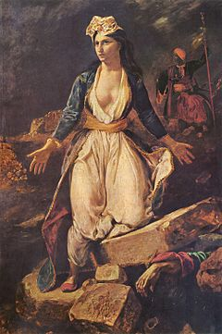
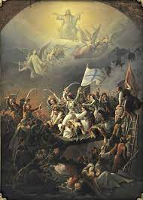
ΕΛΕΥΘΕΡΟΙ ΠΟΛΙΟΡΚΗΜΕΝΟΙ
Διαφορετικοί Τίτλοι: «Μισολόγγι» / «Χρέος»
Θέμα του: η Δεύτερη Πολιορκία του Μεσολογγίου 1825-1826
Η Πρώτη Πολιορκία υμνήθηκε στον «Ύμνο εις την Ελευθερία»
Στοχασμοί: το θεωρητικό μέρος για το ποίημα, οι ιδέες κι οι
σκέψεις του Σολωμού για το έργο.
Α΄ Σχεδίασμα: 1826 ή 1829 ή 1830
Β΄ Σχεδίασμα: 1833 -1844
Γ΄ Σχεδίασμα:1844 -1849

